Slide 1
 | DỰ ÁN HỖ TRỢ NÔNG NGHIỆP CÁC BON THẤP L2968 - VIE (SF) LOW CARBON AGRICULTURAL SUPPORT PROJECT ************
HỘI NGHỊ
TỔNG KẾT HOẠT ĐỘNG 2017 VÀ KẾ HOẠCH NĂM 2018
CỦA TƯ VẤN DỰ ÁN LCASP
WORKSHOP ON
REVIEWING PROJECT MANAGEMENT CONSULTING ACTIVITIES FOR 2017 AND PLANNING FOR 2018
Moc Chau-Son La, 15th Jan 2018
Agrifood Consulting International

Slide 2
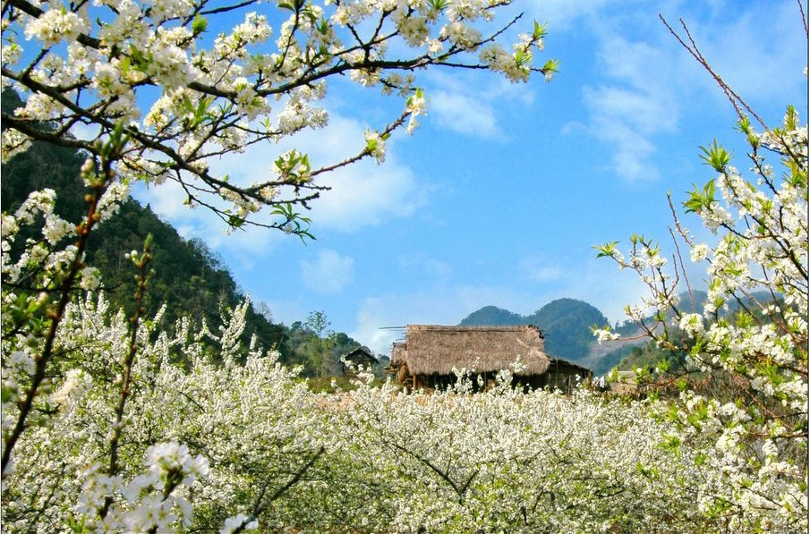
DỰ ÁN HỖ TRỢ NÔNG NGHIỆP CÁC BON THẤP L2968 - VIE (SF)
LOW CARBON AGRICULTURAL SUPPORT PROJECT
************
TỔNG KẾT HOẠT ĐỘNG TƯ VẤN 2017 VÀ
KẾ HOẠCH 2018
Mộc Châu 15.01.2018

Slide 3
THÔNG TIN CHUNG VỀ DỰ ÁN HỖ TRỢ NÔNG NGHIỆP CÁC BON THẤP

Slide 4
THÔNG TIN CHUNG VỀ DỰ ÁN (1)
Dự án Hỗ trợ Nông nghiệp các bon thấp (LCASP), khoản vay số: 2968-VIE (SF), ký ngày 7/3/2013 giữa ADB và Chính phủ VN
Thời gian thực hiện: 2013-2018
Địa điểm thực hiện dự án: 10 tỉnh: Lào Cai, Sơn La, Phú Thọ, Bắc Giang, Nam Định, Hà Tĩnh, Bình Định, Tiền Giang, Bến Tre, Sóc Trăng.

Slide 5
KINH PHÍ
Tổng kinh phí theo thiết kế ban đầu là 48.170.000 SDR* tương đương 84 triệu USD (ADB 74 triệu USD, Chính phủ Việt Nam 10 triệu USD).
Tổng vốn của dự án theo kế hoạch tổng thể điều chỉnh, được Bộ NN &PTNT phê duyệt (số 3559/QĐ-BNN-TC ngày 31/8/2017):
Vốn phi tín dụng (CPMU và các PPMU: 929,066 tỉ VND (ADB: 849,556 tỉ VND, CPVN: 79,51 tỉVND);
Vốn tín dụng các định chế tài chính (Ngân hàng NN &PTNT, Ngân hàng hợp tác xã, Ngân hàng CS-XH) thực hiện: 805,419 tỉ VND (ADB: 664,929 tỉ VND, CPVN: 140,49 tỉ VND);
* SDR: Special Drawing Right (Quyền Rút Vốn Đặc Biệt), là một dạng tiền dự trữ quốc tế, được IMF tạo ra, trong rổ SDR có Euro, Bảng Anh, Yen Nhật, và USD.

Slide 6
MỤC TIÊU TỔNG THỂ
Xây dựng một nền sản xuất nông nghiệp bền vững, hiệu quả và thân thiện với môi trường thông qua việc xây dựng/nhân rộng các mô hình nghiên cứu và chuyển giao công nghệ sản xuất nông nghiệp giảm phát thải khí nhà kính và ứng phó/giảm thiểu tác động của biến đổi khí hậu, sử dụng hiệu quả tài nguyên thiên nhiên, phế phụ phẩm trong nông nghiệp, quản lý hiệu quả các hoạt động chế biến, bảo quản sau thu hoạch nông sản.
Giảm thiểu ô nhiễm môi trường do chất thải nông nghiệp thông qua mở rộng và phát triển chương trình khí sinh học từ quy mô nhỏ hộ gia đình đến quy mô vừa và lớn tạo nguồn năng lượng sạch; cải thiện sinh kế và nâng cao chất lượng cuộc sống của người dân nông thôn.

Slide 7
MỤC TIÊU CỤ THỂ
Quản lý chất thải chăn nuôi, phế phụ phẩm trong sản xuất KSH được cải thiện một bước; giảm ô nhiễm môi trường; góp phần phát triển chăn nuôi nông hộ và trang trại bền vững; tạo nguồn năng lượng sạch; cải thiện sinh kế và nâng cao chất lượng đời sống của người dân nông thôn; tạo nguồn thu từ dự án CDM;
Ứng dụng công nghệ sản xuất nông nghiệp các bon thấp đã được khẳng định hiệu quả trên thế giới, thử nghiệm trong điều kiện Việt Nam và nhân rộng có chọn lọc các mô hình về trồng trọt, chăn nuôi và nuôi trồng thủy sản nhằm nâng cao hiệu quả kinh tế, ứng phó/giảm thiểu tác động của biến đổi khí hậu và giảm phát thải khí nhà kính.
Quản lý toàn diện chất thải chăn nuôi nhằm: (i) Chuyển đổi ít nhất 70% lượng chất thải chăn nuôi để làm phân bón hữu cơ; (ii) Sử dụng tối thiểu 80% lượng khí ga sinh ra từ các công trình khí sinh học; (iii) Giảm thời gian lao động của phụ nữ và trẻ em xuống từ 1,8 – 2 giờ/ ngày.

Slide 8
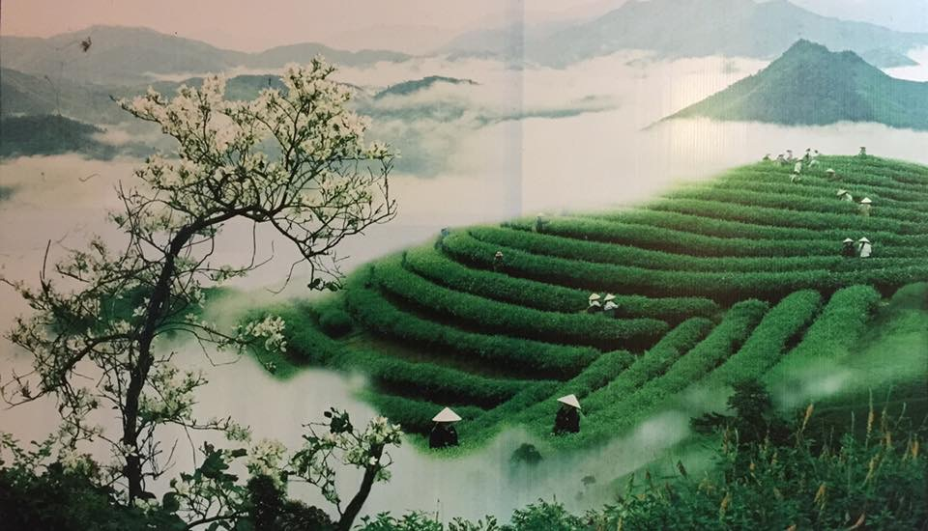
KẾT QUẢ HOẠT ĐỘNG TƯ VẤN 2017

Slide 9
Kết quả 2017: Hợp phần 1
Hỗ trợ tính lượng phát thải giảm từ một công trình KSH là 4,62 tấn CO2e/năm. Tổng lượng phát thải KNK của các hầm KSH thuộc dự án LCASP đến tháng 6/2017 là 204.162,42 tấn CO2e (Hỗ trợ việc bán tín chỉ CER từ các công trình KSH)
Quy trình và biểu mẫu kiểm tra ngẫu nhiên công trình KSH được điều chỉnh để đưa các chỉ số vào báo cáo giám sát MT
Hỗ trợ triển khai công trình KSH qui mô nhỏ theo khoản trợ cấp 5 triệu VND/công trình (14.000 công trình theo Quyết định số 50/2014/QĐ-TTg của Thủ tướng Chính phủ): Xác định tiêu chí lựa chọn hộ ((i) xếp loại hộ nghèo hoặc hộ cận nghèo theo Quyết định Số 59/2015/QD-TTg (ngày 19/11/2015) ban hành về các mức độ hộ nghèo được áp dụng trong giai đoạn 2016-2020; (ii) người giữ vai trò trụ cột trong gia đình là nữ giới; và (iii) thuộc các nhóm dân tộc thiểu số.

Slide 10
Kết quả 2017: Hợp phần 1 (Tiếp)
Hỗ trợ triển khai xây dựng công trình KSH qui mô vừa (50 triệu/công trình): Xác định tiêu chí lựa chọn hộ và chỉ tiêu phải đạt trong xử lý chất thải và khí thải, đào tạo thợ xây và hỗ trợ TK. Đã xây 27/49 (LC:5, BG:3, NĐ:1, HT:9, BĐ:1, TG:3, BT: 3 và ST: 2)
Hỗ trợ thiết kế xử lý quá tải công trình khí sinh học: Cung cấp thiết kế 1 công trình qui mô vừa và 1 công trình qui mô nhỏ tại Hạ Hòa Phú Thọ; đã thông qua CPMU và PPMU Phú Thọ thống nhất đưa vào kế hoạch thực hiện. Đã tổ chức tập huấn để xây dựng 2 công trình
Thiết kế hệ thống bể lắng 4 ngăn và thí điểm tại xã Hải An, Nam Định trên cơ sở khảo sát các mô hình bể lắng 10 ngăn tại Yên Hồng-Ý Yên-Nam Định và hệ thống bể 2 ngăn kết hợp “Wetland” tại Trực Thái, Trưc Ninh, Nam Định.

Slide 11
Kết quả 2017: Hợp phần 1 (Tiếp)
Khảo sát và đề xuất giải pháp sử dụng nước thải sau KSH để tưới cho cây trồng tại Bắc Giang, Phú Thọ
Gói thầu số 14: Hỗ trợ xây dựng hồ sơ thầu (Đã ký hợp đồng, đang thực hiện)

Slide 12
Kết quả 2017: Hợp phần 2
Hỗ trợ CPMU trong giới thiệu với nông dân các gói tín dụng hỗ trợ xây dựng công trình KSH
Phối hợp với 10 tỉnh tổ chức đánh giá những thách thức và khó khăn trong việc cho người dân vay vốn, đặc biệt là DTTS

Slide 13
Kết quả 2017: Nghiên cứu
Gói thầu số 25 (N/cứu s/x phân h/cơ từ chất thải chăn nuôi và phụ phẩm KSH theo chuỗi giá trị) và gói 26 (N/cứu cải thiện công nghệ KSH và sử dụng hiệu quả khí gas theo chuỗi giá trị): đã trao thầu.
Gói thầu số 27 (N/cứu công nghệ chăn nuôi lợn tiết kiệm nước) và gói 28 (Nghiên cứu sử dụng hiệu quả chất thải trồng trọt theo chuỗi giá trị): CPMU đang trình Ban APMB kết quả đánh giá đề xuất tài chính và xếp hạng đánh giá.
Gói thầu số 29 (Nghiên cứu xử lý bùn thải ở các ao nuôi tôm): CPMU đang đánh giá hồ sơ đề xuất KT.

Slide 14
Kết quả 2017: Nghiên cứu
Gói thầu số 30 (Nghiên cứu kỹ thuật canh tác giảm phát thải khí nhà kính): ADB và Bộ đã thống nhất hủy do không phù hợp với mục tiêu của dự án.
Tư vấn hỗ trợ CPMU chuẩn bị 02 gói thầu thay thế: gói số 42 (Thí điểm công nghệ sản xuất phân hữu cơ khoáng chuyên dùng cho cây trồng chủ lực từ chất thải chăn nuôi và phụ phẩm khí sinh học ở Việt Nam) và gói 43 (Xây dựng hệ thống sản xuất và cung ứng chế phẩm Vi sinh vật chuyển hóa chất hữu cơ phục vụ xử lý chất thải chăn nuôi, chất thải sau khí sinh học và chất thải trồng trọt tại Việt Nam để sản xuất phân bón hữu cơ): Đã trình Bộ phê duyệt TOR và dự toán gói thầu

Slide 15
Kết quả 2017: Hỗ trợ thiết kế Mô hình
Gói thầu 32-33 (Mô hình máy tách phân để xử lý chất thải chăn nuôi làm nguyên liệu s/x phân hữu cơ): CPMU đã trao thầu và đến nay, BG đã lắp đặt xong 8/8 máy; BT đã lắp đặt 4/5 máy; BĐ đã lắp đặt 2/4 máy; PT đã lắp đặt 4/13 máy (đã lắp 18/30 máy).
Gói thầu 35 (Mô hình máy tách phân di động để xử lý chất thải chăn nuôi làm nguyên liệu s/x phân hữu cơ quy mô hộ gia đình): CPMU đang chuẩn bị trình APMB phê duyệt hồ sơ mời thầu. Lưu ý: Bến Tre 2 nhóm hộ không thể thực hiện
Tư vấn đã khảo sát đánh giá máy tách phân tại Bến Tre, Bắc Giang và Phú Thọ. Các máy tách phân nhìn chung chất lượng tốt. Một số hoạt động hiệu quả khi số đầu lợn đạt 1.500-2000 con trở lên. Một số máy sẽ phải đề nghị điều chuyển
Tư vấn đã góp ý cho các nhà thầu về thiết kế, xây dựng công trình phụ trợ cho máy tách phân. Có nơi, cùng 1 nhà thầu, song thiết kế chưa thống nhất.

Slide 16
Kết quả 2017: Hỗ trợ thiết kế Mô hình
Gói thầu 34 (Mô hình máy phát điện sử dụng KSH và máy tách phân để quản lý toàn diện chất thải chăn nuôi): CPMU đang chuẩn bị trình APMB phê duyệt hồ sơ mời thầu.
Gói thầu 36 (Mô hình máy phát điện khí sinh học): CPMU đã trao thầu. Hiện tại: Nhà thầu đã hoàn thành khảo sát các trang trại và đang xây dựng báo cáo để thống nhất với các bên liên quan. Tư vấn đã góp ý thiết kế lắp đặt cho cho nhà thầu tại 5 tỉnh: Bình Định, Hà Tĩnh, Sóc Trăng, Tiền giang, Sơn La.
Chất lượng khí ở hầu hết các công trình tốt (tỉ lệ CH4: 60-80%), tuy nhiên H₂S lại rất cao từ 2.000-9.000 ppm, đây là hạn chế đối với máy phát điện sử dụng KSH. Vì thế, lưu ý các gói thấu máy phát điện KSH phải có bộ lọc có hiệu suất lọc ≥ 90%
Gói thầu 37 (Mô hình hệ thống xử lý nước thải sau hầm KSH làm phân bón cho cây trồng): CPMU đang trình kết quả đánh giá hồ sơ dự thầu.

Slide 17
Kết quả 2017: Quản lý
Hỗ trợ đánh giá giữa kỳ của Bộ NN-PTNT và ADB vào tháng 4/2017
Hoàn thiện nội dung và phương pháp xây dựng Thư viện điện tử và đào tạo từ xa.
Hỗ trợ hoàn thiện sửa đổi PAM và PIM
Hỗ trợ biên tập bài viết cho báo, tạp chí, giáo trình, kịch bản phim
Hỗ trợ tổ chức các Hội thảo
Hỗ trợ góp ý đánh giá hiện trạng KSH (Physical Audit)

Slide 18
Kết quả 2017: M & E
Thiết lập và vận hành hệ thống M&E, PPMS, và các yêu cầu báo cáo (Biểu mẫu)
Đánh giá sơ bộ CSDL Khí sinh học quốc gia

Slide 19
Kết quả 2017: Đào tạo
Sửa đổi Kế hoạch đào tạo tổng thể, Xây dựng nội dung đào tạo và Đánh giá nhu cầu đào tạo
Góp ý giáo trình (5).
Tham gia đào tạo
Thực hiện đánh giá đào tạo
Phổ biến thông tin: LCASP và các công ty bên ngoài

Slide 20
Kết quả 2017: Môi trường
Xây dựng và hoàn thiện báo cáo giám sát môi trường 6 tháng, đã được ADB phê duyệt
Chuẩn bị báo cáo mẫu thẩm định môi trường ban đầu IEE cho tỉnh Bình Định, được ADB chấp nhận làm báo cáo mẫu cho các tỉnh thực hiện.
Xem xét, hướng dẫn, trợ giúp hoàn thiện xây dựng báo cáo môi trường nền cho 12 công trình khí sinh học cỡ trung bình ở BG, LC, NĐ, HT, BĐ, TG, ST, SL
Chuẩn bị Đánh giá tác động môi trường sơ bộ
Biểu mẫu đánh giá nhanh môi trường
Báo cáo theo dõi môi trường sáu tháng về bể khí sinh học
Tập huấn cho cán bộ của PPMU về an toàn/luật an toàn môi trường của Việt Nam và các chính sách an toàn của ADB

Slide 21
Kết quả 2017: Giới và DTTS
Giám sát thực hiện Kế hoạch hành động về giới
Báo cáo Giám sát nội bộ Kế hoạch Dân tộc thiểu số
Làm việc với CPMU về các gói thầu để phối hợp với Nhà thầu lồng ghép giới vào các hoạt động của nhà thầu, nhằm đảm bảo sự tham gia của phụ nữ

Slide 22
Kết quả 2017: Chính sách
Thu thập khoảng 40 các chính sách hiện hành liên quan đến dự án LCASP
Tổ chức các chuyến khảo sát tại một số tỉnh trong và ngoài dự án để đánh giá tác động của các cơ chế, chính sách hiện hành đến các hoạt động của dự án LCASP
Xác định các tồn tại liên quan đến khung chính sách và thể chế ảnh hưởng đến đấu tư tư nhân trong lĩnh vực LCA
Đề xuất các cơ chế, chính sách và hỗ trợ thể chế cho LCA

Slide 23
Hỗ trợ CPMU soạn thảo hướng dẫn kỹ thuật và môi trường (Lũy kế)
Công trình khí sinh học quy mô nhỏ dạng xây và composite;
Công trình khí sinh học quy mô vừa dạng xây và phủ bạt HDPE;
Công trình khí sinh học quy mô lớn dạng HDPE.
Sổ tay vận hành và bảo dưỡng công trình khí sinh học quy mô vừa và lớn công nghệ hồ phủ bạt HDPE”;
Sổ tay xây dựng và lắp đặt công trình khí sinh học quy mô vừa và lớn công nghệ hồ phủ bạt HDPE;
Sổ tay vận hành và bảo dưỡng công trình khí sinh học quy mô nhỏ”. Hướng dẫn xây dựng công trình KSH qui mô trung bình

Slide 24
Soạn thảo tài liệu kỹ thuật/tổng quan
Sử dụng nước thải chăn nuôi cho cây trồng
Đề xuất giải pháp khắc phục hiện tượng quá tải bể KSH qui mô nhỏ và qui mô trung bình
Thiết kế bể lắng thu bã thải phục vụ mô hình máy tách phân di động
Báo cáo tổng quan: Phát điện bằng KSH
Báo cáo tổng quan: Công nghệ composting/ASP (Quốc tế và VN)
Chăn nuôi bằng đệm lót sinh học.
Nuôi trùn quế bằng chất thải chăn nuôi.
Các công nghệ Sản xuất phân bón hữu cơ

Slide 25
NHIỆM VỤ 2018 CỦA TƯ VẤN

Slide 26
Giám sát triển khai các gói thầu: Máy tách phân
Chăn nuôi: Đầu lợn (Nái, Thịt); Khối lượng trung bình (kg/con); Lượng nước rửa chuồng, tắm lợn (lít/con/ngày); số lần rửa/ngày
Chất thải: Phương thức thu gom chất thải rắn (với lợn nái, lợn thịt); Lượng nước cho ra bể lắng/ngày
Bể lắng: Có/không; Nếu có: Số ngăn và dung tích?
Máy tách phân: Hãng, công suất; mấy ngày/lần tách; Thời gian tách/lần; Lượng phân thu được/giờ /lần chạy máy
Chi phí vận hành: Nhân công, tiền điện/mỗi giờ chạy máy), bảo dưỡng (bao lâu bảo dưỡng một lần, chi phí bảo dưỡng, thay thế phụ tùng, loại phụ tùng phải thay thường xuyên)
Các thông tin trên đã được thiết kế trong Phiếu khảo sát máy tách phân, đề nghị tư vấn tỉnh thực hiện

Slide 27
Giám sát triển khai các gói thầu: Sản phẩm của Máy tách phân (Phân ép)
Phân ép: Phối hợp với công ty để phân tích chất lượng, bao gồm: độ ẩm, thành phần dinh dưỡng chính (Chi phí?)
Công nghệ ủ compost phù hợp (kế cả ASP);
Mô hình liên kết tiêu thụ sản phẩm ép

Slide 28
Giám sát thực hiện các gói thầu
Gói thầu 35 (Mô hình máy tách phân di động để xử lý chất thải chăn nuôi làm nguyên liệu s/x phân hữu cơ quy mô hộ gia đình): Lưu ý tính khả thi
Gói thầu 34 (Mô hình máy phát điện sử dụng KSH và máy tách phân để quản lý toàn diện chất thải chăn nuôi) và Gói thầu 36 (Mô hình máy phát điện khí sinh học): Theo dõi toàn diện theo biểu mẫu do tư vấn LIC cung cấp
Gói thầu 37 (Mô hình hệ thống xử lý nước thải sau hầm KSH làm phân bón cho cây trồng): Thử nghiệm tại từng tỉnh về chất lượng và phương pháp sử dụng cho trồng trọt. Đề xuất điều chỉnh tiêu chuẩn nước thải sau KSH

Slide 29
Hỗ trợ PPMU, các định chế tài chính đẩy nhanh tiến độ cho người dân vay tín dụng
Xây dựng cơ sở hạ tầng hệ thống thu gom chất thải, hầm khí sinh học,
Đầu tư thiết bị sử dụng triệt để khí ga (bếp, máy phát điện, lò sấy, đường ống dẫn khí ga cộng đồng,...)
Các hạng mục xử lý môi trường (bể lắng, bể lọc, các hạng mục xử lý phân thừa,…)
Các hạng mục lưu giữ, vận chuyển chất thải để sản xuất phân bón hữu cơ,
Các hạng mục vệ sinh thú ý để tránh lây lan bệnh tật cho vật nuôi.

Slide 30
Kế hoạch 2018: Bảo vệ Môi trường
Quản lý và khai thác hiệu quả trang thiết bị quan trắc môi trường và giám sát tác động môi trường (Gói 14)
Tiếp tục thực hiện báo cáo giám sát môi trường định kỳ 6 tháng cuối năm 2017 và 6 tháng đầu năm 2018
Tổng hợp và trợ giúp đầu mối môi trường các tỉnh trong việc thực hiện báo cáo giám sát môi trường nội bộ 6 tháng đầu năm và báo cáo giám sát môi trường nội bộ cuối cùng cho năm 2018.

Slide 31
Kế hoạch 2018: Giới và DTTS
Cập nhật báo cáo Giám sát thực hiện Kế hoạch hành động về giới Quý 4 năm 2016 và Quý 1,2,3 năm 2017
Cập nhật báo cáo Giám sát thực hiện Kế hoạch hành động về giới phục vụ đoàn giám sát ADB (2 lần)
Cập nhật báo cáo Giám sát nội bộ Kế hoạch Dân tộc thiểu số 6 tháng cuối năm 2016 và 6 tháng giữa năm 2017
Chỉnh sửa báo cáo Giám sát nội bộ Kế hoạch dân tộc thiểu số (tháng 10-2017)

Slide 32
Kế hoạch 2018: Chính sách
Tìm hiểu về thực trạng xử lý chất thải nông nghiệp tại một số tỉnh miền núi phía bắc
Đánh giá hiệu quả sử dụng máy tách phân và máy phát điện trong dự án LCASP để đề xuất cơ chế, chính sách
Hoàn thiện tính toán giảm phát thải khí nhà kính cho chuỗi giá trị KSH
Tổ chức hội thảo về cơ chế chính sách LCA (?)

Slide 33
Khác
Những hoạt động đã thống nhất trong MOU giữa Bộ NN-PTNT và ADB
Vận hành hiệu quả thư viện điện tử, ngân hàng kiến thức và đào tạo từ xa
Hệ thống M&E với phần mềm tương thích với CSDL của Chương trình KSH quốc gia
Chính sách an toàn với các mục tiêu DMF gia tăng
Tham gia/thực hiện khóa đào tạo/hội thảo
Khai thác tốt kết quả gói 31 (Physical audit)
Hỗ trợ CPMU triển khai gói 40 (Truyền thông)
Hoàn thiện báo cáo cuối cùng của tư vấn

Slide 34
Liên kết hoạt động tư vấn LIC và tư vấn tỉnh
Phát hiện các vấn đề kỹ thuật
Khoảng trồng về chính sách, quản lý, đề xuất giải pháp, khuyến nghị
Giám sát triển khai các gói thầu
Các hoạt động về bảo vệ môi trường, giới, DTTS
Hoạt động đào tạo, tập huấn

Slide 35
Quản lý tư vấn: Báo cáo
1. Chủng loại báo cáo
- Báo cáo định kỳ (tháng, quí, năm)
- Báo cáo kỹ thuật, tình huống (Case study)
- Báo cáo hiện trường
- Báo cáo điều tra
2. Chất lượng báo cáo: Bổ sung thêm thông tin kèm theo phân tích kết quả, các phát hiện mới, đề xuất giải pháp, khuyến nghị
3. Thời gian báo cáo

Slide 36
Kế hoạch huy động LIC 2018
1. Tư vấn quốc tế
CSAWMP tháng 4-5 10-11
M&E tháng 11
Chính sách/Thể chế Tháng 3 và tháng 10-11
2. Trong nước
GIS ???
CNTT ???
Đấu thầu ???
Chính sách/Thể chế Hợp đồng theo công việc
Khác Tăng dần trong nửa năm cuối
M&E Cần tăng thêm thời gian
Giới ???
Điều phối viên tỉnh 3-6 và 10-11 nhiều hơn

Slide 37
MỘT SỐ CẢI TIẾN DO TƯ VẤN ĐỀ XUẤT

Slide 38
Một số cải tiến do tư vấn đề xuất: khắc phục hiện tượng quá tải của hầm KSH

Slide 39
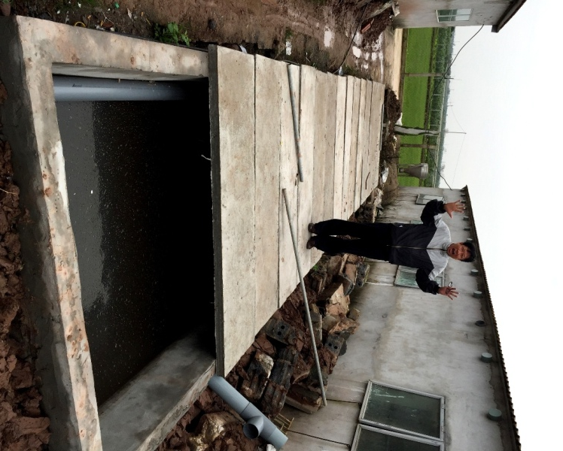
Một số cải tiến do tư vấn đề xuất
Bể lắng 4 ngăn tại Hải An Nam Định

Slide 40
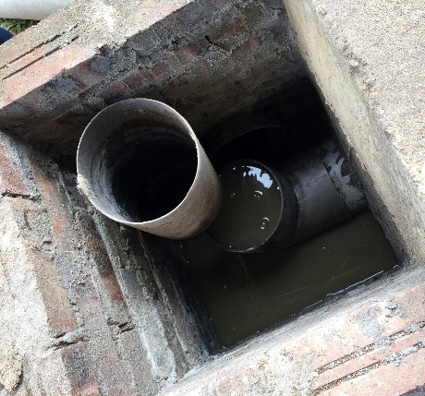
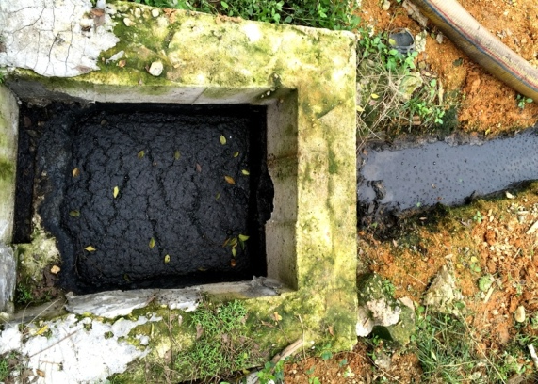
Một số cải tiến do tư vấn đề xuất
Van hạn chế chất thải rắn tại Phú Thọ

Slide 41
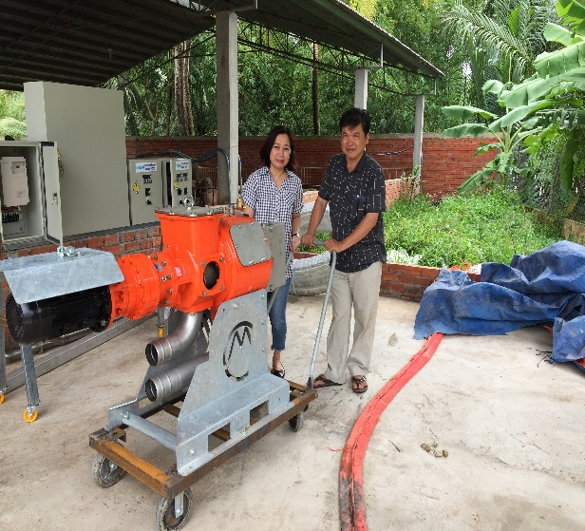
Một số cải tiến do tư vấn đề xuất
Thiết kế chân đế để di chuyển máy tách phân tại Bến Tre

Slide 42
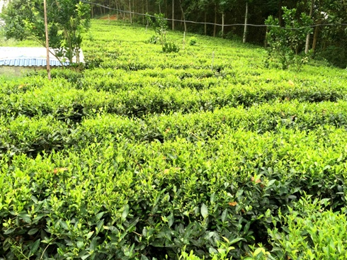
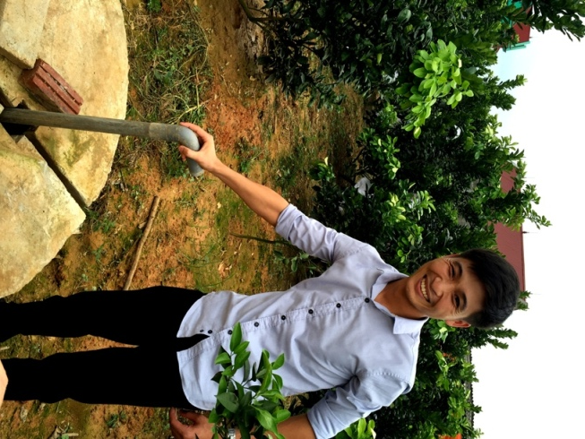
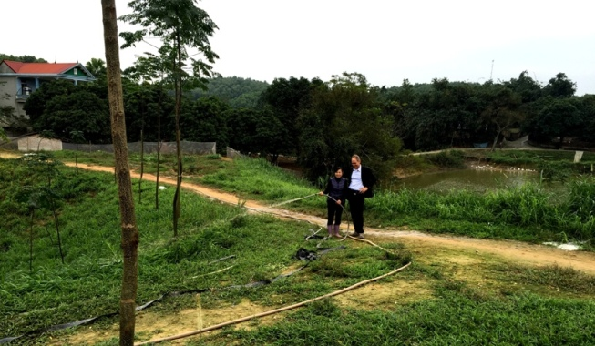
Một số cải tiến do tư vấn đề xuất
Sử dụng nước thải tưới cho cây trồng

Slide 43
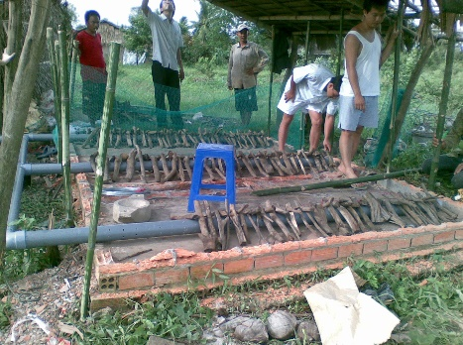
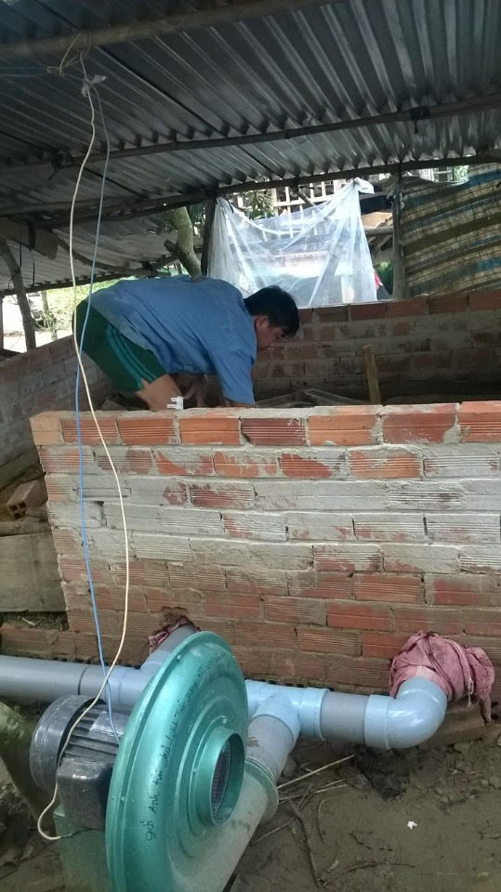
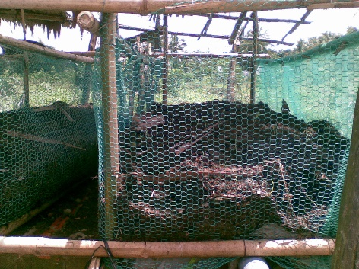
Một số cải tiến do tư vấn đề xuất: Mô hình ASP đơn giản tại Bến Tre

Slide 44
Một số cải tiến do tư vấn đề xuất
Bổ sung mùn cưa (sau sàng), trấu, rơm (cắt <2cm) vào các bể lắng trước khi tách phân (khi nước trong bể lắng quá loãng, với lượng 3-4% khối lượng để đạt 6-7% chất khô trong bể lắng khi vận hành máy tách phân
Khảo sát hiệu quả của máy tách phân với bộ Phiếu kiểm tra kỹ thuật và kinh tế của từng máy
Đánh giá hệ số lắng của chất thải (BC tư vấn QT)

Slide 45
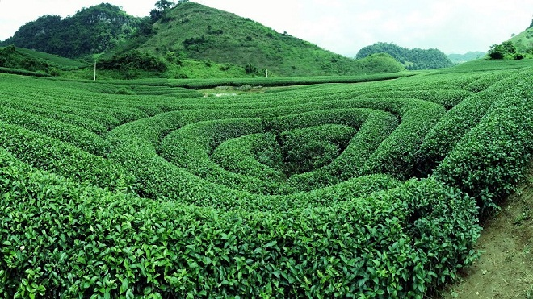
Chúc Hoi Nghi Thành Công

